Slide 1
Bioquímica do Biocombustíveis II
Introdução a Enzimas Industriais

Slide 2
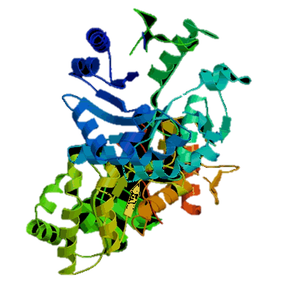
Introdução
Enzimas
Enzimas são um grupo de substâncias orgânicas de natureza normalmente proteica (existem também enzimas constituídas de RNA, as ribozimas), com atividade intra ou extracelular que têm funções, possibilitando o metabolismo dos seres vivos.
A capacidade catalítica das enzimas torna-as adequadas para aplicações industriais, como na indústria farmacêutica, alimentar e na produção de biocombustíveis

Slide 3
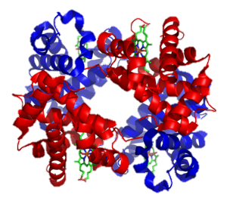
Introdução
Atividade Catalítica
As enzimas convertem uma substância, chamada de substrato, noutra denominada produto, e são extremamente específicas para a reação que catalisam.
Isso significa que, em geral, uma enzima catalisa um e só um tipo de reação química.
Consequentemente, o tipo de enzimas encontradas numa célula determina o tipo de metabolismo que a célula efetua.

Slide 4
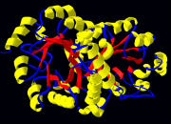
Introdução
Atividade Catalítica
O aceleramento da reação pode ser da ordem dos milhões de vezes: por exemplo, a enzima orotidina-5'-fosfato descarboxilase diminui o tempo da reação por ela catalisada de 78 milhões de anos para 25 milissegundos.
Como são catalisadores, as enzimas não são consumidas na reação e não alteram o equilíbrio químico dela.
Enzima orotidina-5'-fosfato descarboxilase

Slide 5
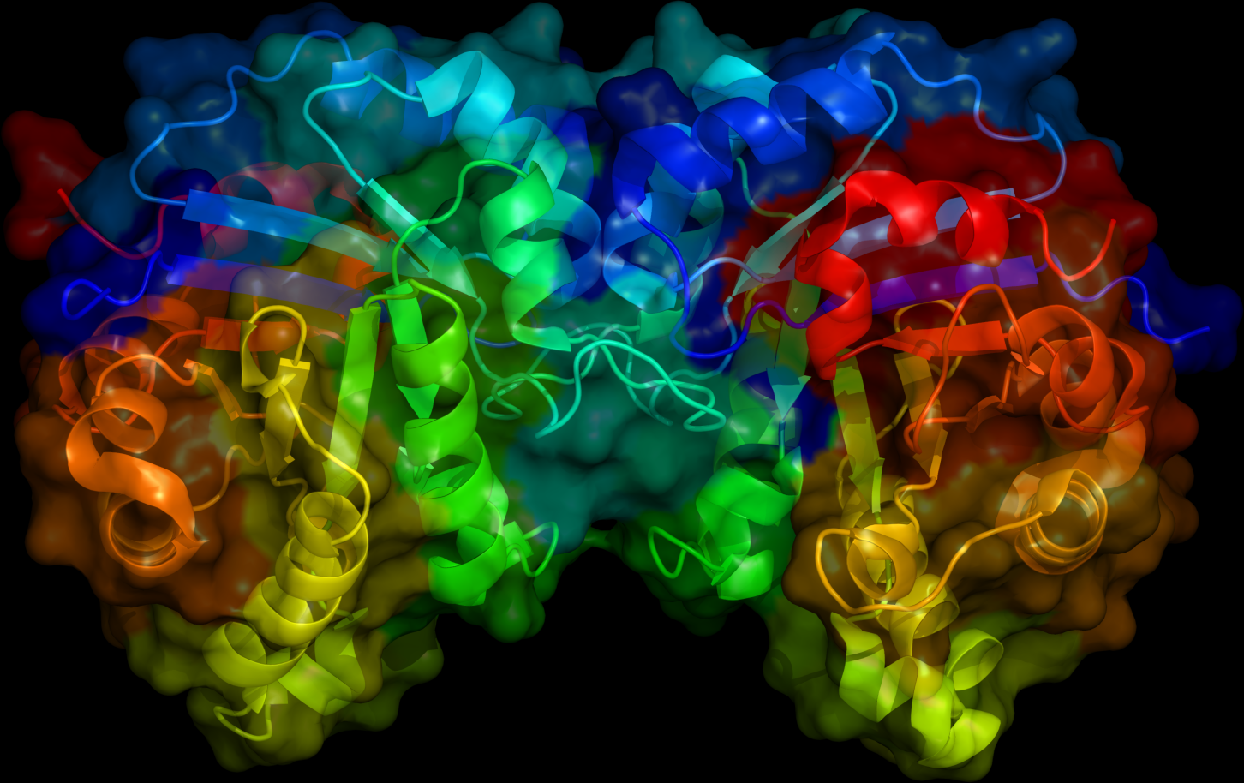
Introdução
Estrutura
As enzimas são proteínas, e podem ter um tamanho desde 62 resíduos de aminoácidos, até um tamanho de 2.500 aminoácidos.

Slide 6
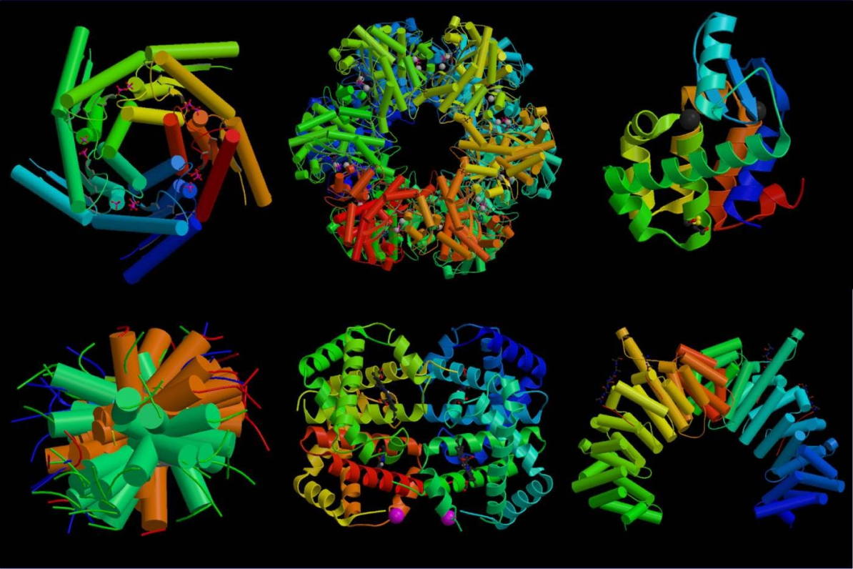
Introdução
Estrutura
Pelo fato de serem proteínas com estrutura terciária ou quaternária, os enzimas são dotadas de dobramentos tridimensionais (enovelamento), o que lhes confere uma forma característica e exclusiva.

Slide 7
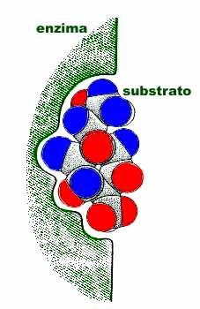
Introdução
Estrutura
Para que um enzima atue, é necessário que os substratos "se encaixem" na enzima. Esse "encaixe", porém, depende da forma, isto é, do "contorno" da enzima.
Por isso, substratos que se "encaixam" em uma determinada enzima não se "encaixam" em outras diferentes, e a reação não ocorre; daí a especificidade das enzimas quanto aos substratos em que atuam.

Slide 8
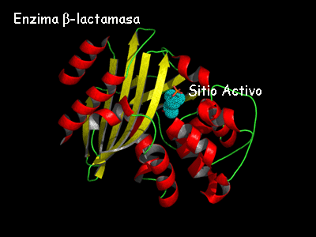
Atividade enzimática
Mecanismo
A atividade das enzimas são determinadas pela sua estrutura quaternária. A maioria das enzimas são maiores do que o substrato sobre o qual atuam, e só uma pequena porção da enzima (cerca de 3-4 aminoácidos) está envolvida na catálise.
A região que contém estes resíduos catalíticos, que se liga-se ao substrato e que desempenha a reação, é denominada de sítio ativo.

Slide 9
Atividade enzimática
Especificidade
As enzimas possuem normalmente uma alta especificidade em relação às reações que catalisam e aos substratos que estão envolvidos nessas reações.
A forma geométrica, carga e características hidrofílicas/hidrofóbicas, são responsáveis por esta especificidade.

Slide 10
Atividade enzimática
Especificidade
As enzimas exibem também elevados níveis:
Estereoespecificidade (Especificidade pela forma)
Regioselectividade (Especificidade pela sítio ativo)
Quimioselectividade. (Especificidade pela substância química)

Slide 11
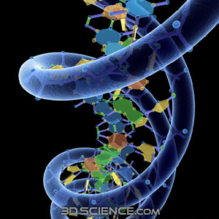
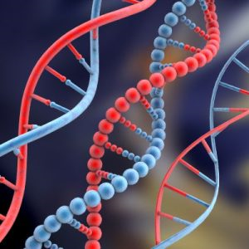
Atividade enzimática
Especificidade
Algumas das enzimas que apresentam maior especificidade e precisão, estão envolvidas na cópia e expressão do genoma. Estas enzimas possuem mecanismos de proof-reading (revisão).
Um destes casos é a DNA polimerase, que catalisa uma reação num primeiro passo, para de seguida confirmar, num segundo passo, se o produto é o correto.

